Slide 1
2013年12月9日
オープンデータシンポジウム
オープンデータ流通推進コンソーシアム
データガバナンス委員会の
2013年度の活動について
オープンデータ流通推進コンソーシアム
データガバナンス委員会主査
井上 由里子

Slide 2
２０１２年度の主な活動

Slide 3
２０１２年度の主な活動
① 公共データの取り扱いに関する基本的な考え方の整理
⇒ 電子行政オープンデータ実務者会議で報告
② 情報通信白書を対象としたケーススタディを実施
③ 情報通信白書の二次利用を促進する利用規約案の作成
⇒ 2013年4月から情報通信白書のオープンデータ化
④ 府省が外部委託等により公共データを作成する際の
契約書案の作成
⇒ 2013年度も引き続き検討

Slide 4

２０１２年度の主な活動
基本的な考え方の整理
公共データの中には、国が著作権を有する情報が
含まれている
⇒二次利用のためには著作権の処理が必要
権利処理のための取引コストが二次利用を阻害するおそれ
国の作成する公共データは著作権というインセンティブがなくとも創作されるので、著作権で保護する正当化根拠なし
公共データの著作権をどう取り扱うべきか検討が必要

Slide 5
２０１２年度の主な活動
基本的な考え方の整理
課題解決の 方向性 | 具体的内容と課題
（１）立法によるパブリックドメイン化 | ○ 米国の立法例に倣い、国等が保有する公共データには著作権が発生しないよう著作権法を改正すれば、利用者にとっては最も自由に利用できる × 一方で、著作権法の改正には長期間の検討が必要
（２）国等の著作権放棄 | ○ 現行の著作権法の枠組みの下、著作権を国等が自ら放棄することでも利用者は自由に利用できる × 一方で、著作権も国・地方公共団体の財産権を構成しうるものであり、国有財産法、財政法、地方自治法、補助金等適正化法等との関係において、権利放棄を行うことが適当かどうか検討が必要
（３）二次利用促進のためのライセンス採用 | ○ 国等が著作権を有することを前提としつつ、二次利用を促進するために著作権の一部の不行使を宣言したライセンスを採用し、利用できる範囲を利用者にわかりやすく表示し、個別の交渉なしにオンラインで処理できるようにしていけば、（１）と（２）と同等の効果が期待でき、早期の実現が可能
（３）の二次利用促進のためのライセンスの採用について検討
出典：２０１２年データガバナンス委員会報告書

Slide 6
２０１２年度の主な活動
採用すべきライセンスの検討
  諸外国で採用されている利用規約
    Creative Commons License（オーストラリア・ニュージーランド等）
    Open Government License（イギリス）⇒CCとの互換性あり
    Open License（フランス）⇒CCとの互換性あり
  Creative Commons License：標準的なパブリックライセンス
  検討の視点
    出典表示を求めた上で二次利用を広く許容
    諸外国のライセンスとの互換性・・・マッシュアップを想定
    機械判読可能性
クリエイティブ・コモンズ・ライセンスのCC-BYを軸に検討
出典：２０１２年データガバナンス委員会報告書

Slide 7
２０１２年度の主な活動
ケーススタディ：第三者の権利の存在するデータの取扱いは？
情報通信白書
（ウェブ版）
※作業手順
※作業シートに記載
．．．．．．．．
．．．．．．．．
．．．
．．．
．．．．．．．．
要検討箇所抽出
① 要検討箇所の抽出
② 第三者の許諾の確認
※二次利用許諾
確認書の送付
※作業シートに結果を記載
③ CC-BYが適用されない部分を明示の上、公開
確認結果を整理
出典：２０１２年データガバナンス委員会報告書

Slide 8
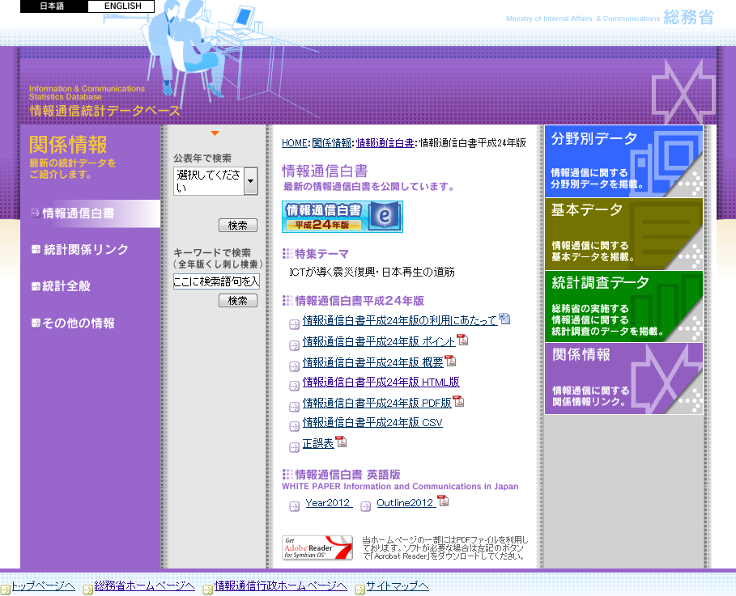
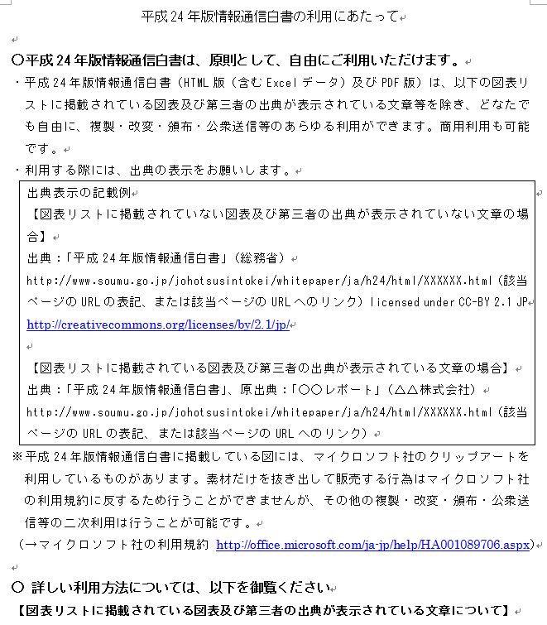
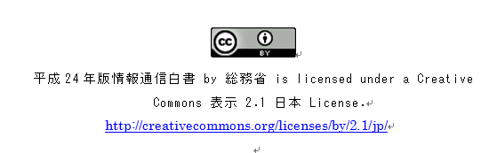
２０１２年度の主な活動
情報通信白書のオープンデータ化
出典：総務省「情報通信白書平成24年度版」

Slide 9
２０１３年度の主な活動

Slide 10
１．府省ホームページの利用規約：現状と課題
著作権の権利制限規定の範囲内での利用に限定、
商用利用不可、改変不可など、様々な制約あり
⇒自由に二次利用できない
府省ホームページの利用規約の例
著作権について
「●●省ホームページ」に掲載されている個々の情報（文字、写真、イラスト等）は著作権の対象となっています。また、「●●省ホームページ」全体も編集著作物として著作権の対象となっており、ともに日本国著作権法及び国際条約により保護されています。
当ホームページの内容の全部又は一部については、私的使用又は引用等著作権法上認められた行為として、適宜の方法により出所を明示することにより、引用・転載複製を行うことが出来ます。
ただし、「無断転載を禁じます」等の注記があるものについては、それに従ってください。
当ホームページの内容の全部又は一部について、●●省に無断で改変を行うことはできません。

Slide 11
２．府省ホームページの利用規約案の検討
【政府】
「電子行政オープンデータ戦略推進のためのロードマップ」（平成25年6月IT戦略本部決定）
  実務者会議の検討を踏まえ、各府省ホームページにおける利用ルールを見直し（平成25年度下期中）
「二次利用の推進のための府省のデータ公開に関する基本的考え方（ガイドライン）」（平成25年6月25日 各府省CIO連絡会議決定）
  コンテンツの二次利用を広く認めることを原則とし、二次利用を制限する場合には制限の範囲を必要最小限とし、その内容・根拠を明確に表示する
2013年11月、内閣官房ＩＴ総合戦略室からデータガバナンス委員会宛に、二次利用促進を前提とした各府省ホームページの利用規約案の検討依頼
昨年実施した情報通信白書の利用規約案の検討成果等をもとに、検討に着手
【データガバナンス委員会】

Slide 12
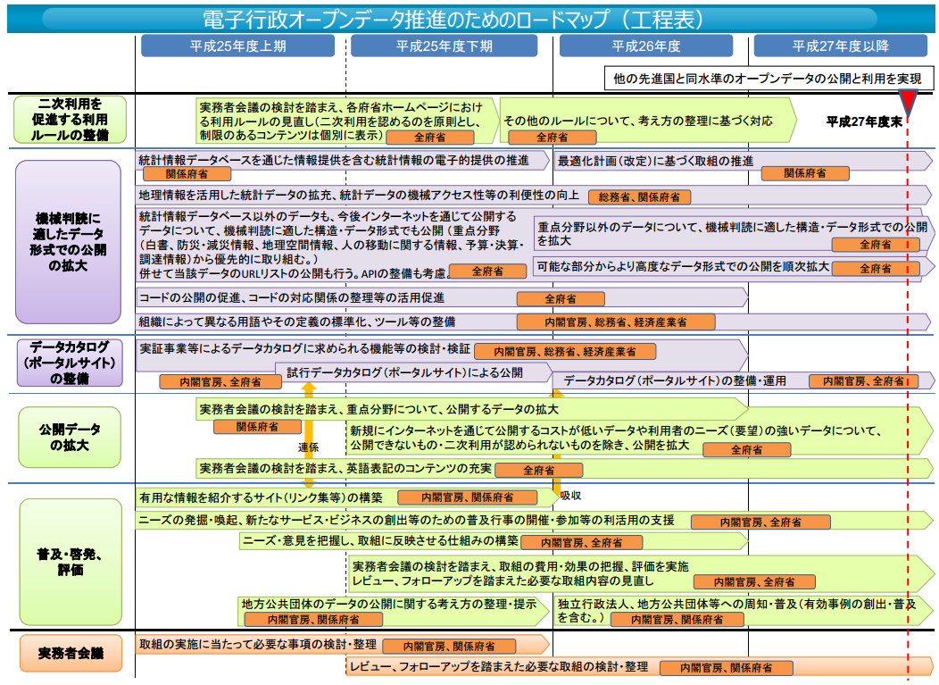
参考：電子行政オープンデータ推進のためのロードマップ

Slide 13
２．府省ホームページの利用規約案の検討
利用規約案の検討にあたっては、以下の事項に留意
  昨年の情報通信白書の利用規約案の検討を参考に、Creative Commons等の標準的パブリックライセンスとの互換性に配慮
  HPに含まれる情報のうち、個別法による利用制約があるものの表示方法
  その他、二次利用に制限を課すべき場合の表示方法（制限を行う理由、制限の内容等）
2013年12月末頃を目処に利用規約案を作成し、内閣官房IT総合戦略室に提示
これをたたき台として、電子行政オープンデータ実務者会議等で検討

Slide 14
３．オープンデータ・マニュアルの作成
府省が保有するデータをオープンデータとして作成・公表する際の手続き等について、職員向けにとりまとめる
  わかりやすいマニュアル
  職員の不安を払拭、手間を軽減
  技術委員会と連携し、技術面の対応事項もカバー
府省が保有コンテンツの利用を許諾する際のリスク・不安の洗い出し
具体的な事務手続きの検討
府省がコンテンツの作成および利用許諾をする際のフローの作成
マニュアル案の作成
府省へのヒアリング
ヒアリング結果を基に修正
マニュアルの確定

Slide 15
参考：オープンデータ・マニュアルの目次案
  はじめに
  オープンデータの意義
  オープンデータにする方法
  具体的な方法
    データ作成時のフローチャート
    データ公開時のフローチャート
  利用条件の選択
  FAQ
  クレーム対応
  業務手順提案

